Slide 1
Управление электромагнитными форсунками бензинового двигателя

Slide 2
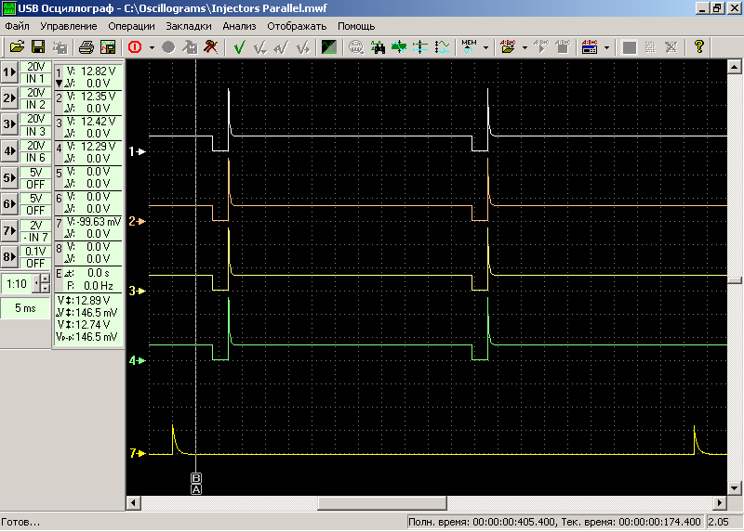
Параллельный впрыск топлива
Notes:
В системах параллельного впрыска, за один полный цикл работы двигателя (за два
оборота коленчатого вала 4-х тактного двигателя), каждая форсунка впрыскивает топливо
дважды. То есть, каждая порция топлива, попадающего впоследствии в цилиндр во время
www.injectorservice.com.ua 7
Методы впрыска топлива
такта впуска, впрыскивается "за два приёма".

Slide 3
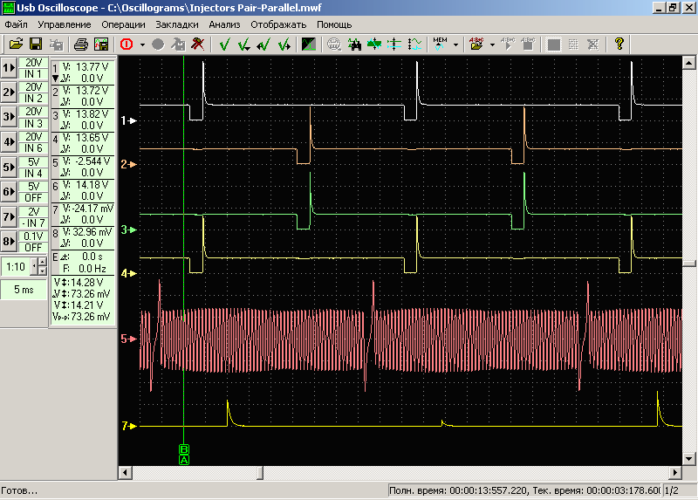
Попарно-параллельный впрыск топлива

Slide 4
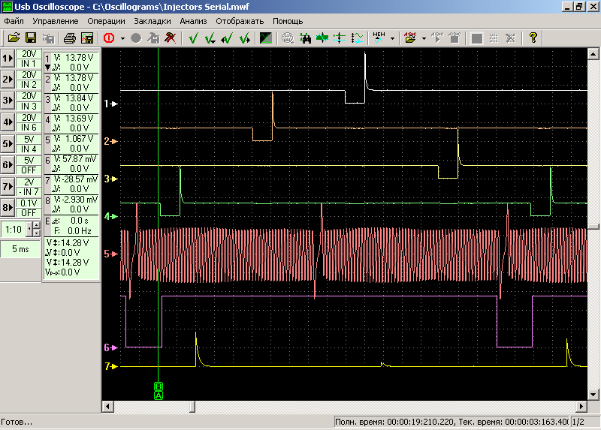
Фазированный впрыск топлива

Slide 5
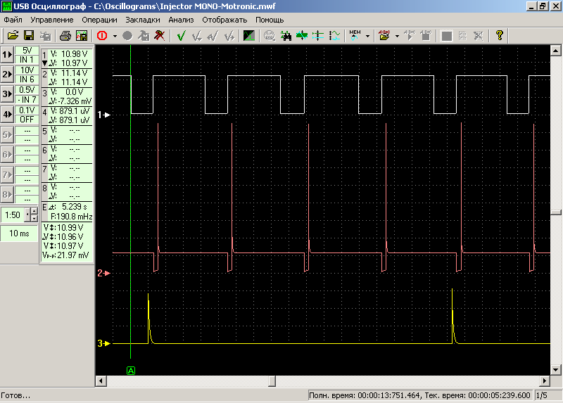

Slide 6
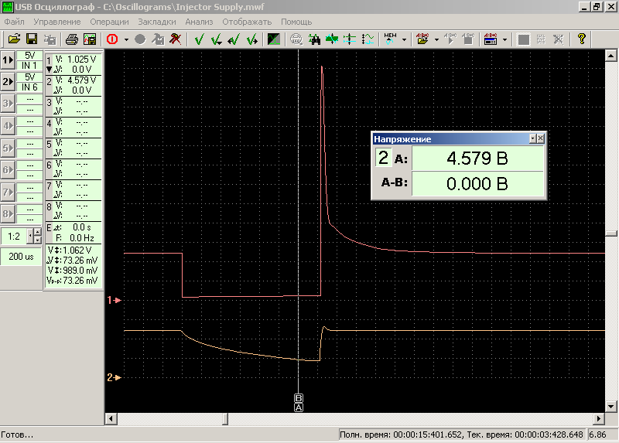

Slide 7
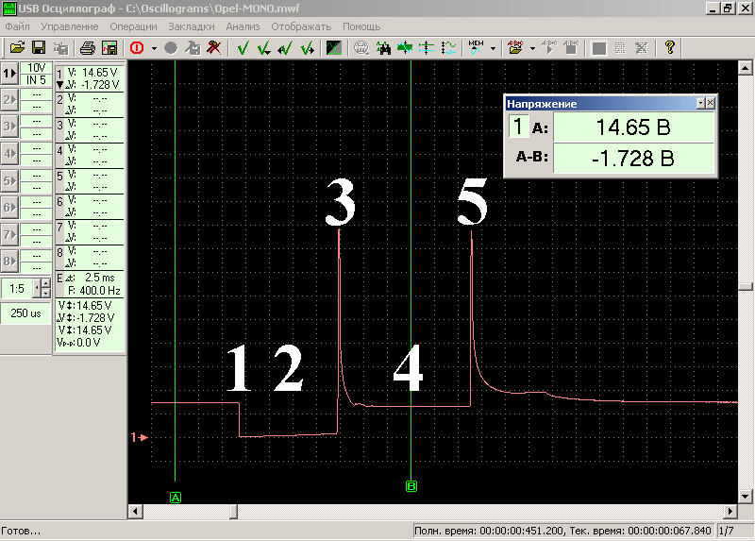

Slide 8
A: Значение напряжения в момент времени указанный маркером. В данном случае
соответствует напряжению питания обмотки форсунки и равно 14,6 V.
1 Момент открытия управляющего форсункой силового транзистора. С этого
момента на обмотку форсунки действует напряжение величиной около 14 V.
2 Фаза открывания клапана топливной форсунки.
3 Момент переключения управляющего форсункой силового транзистора в режим
ограничения тока в цепи форсунки.
4 Фаза удержания клапана топливной форсунки в открытом состоянии Управляющий
форсункой силовой транзистор работает в режиме ограничения тока в цепи
форсунки, обеспечивая подвод к обмотке форсунки пониженного напряжения.
A-B: Значение разницы напряжений между указанными маркерами моментами времени.
В данном случае соответствует величине воздействующего на обмотку форсунки
напряжения во время фазы удержания клапана топливной форсунки в открытом
состоянии и равно ~1,7 V.
5 Момент закрытия управляющего форсункой силового транзистора.

Slide 9
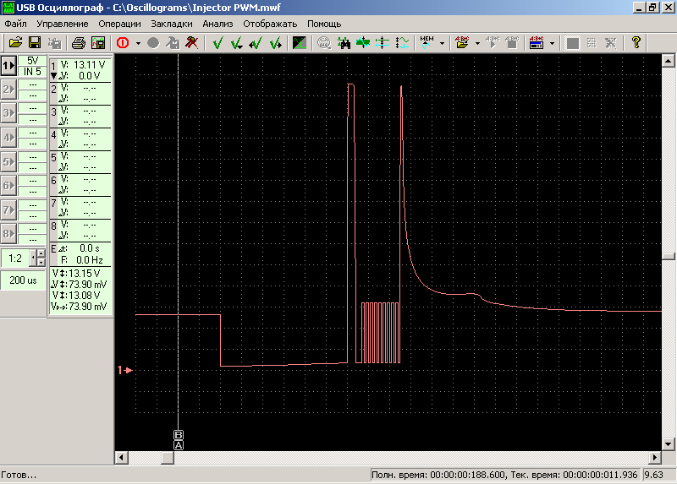

Slide 10
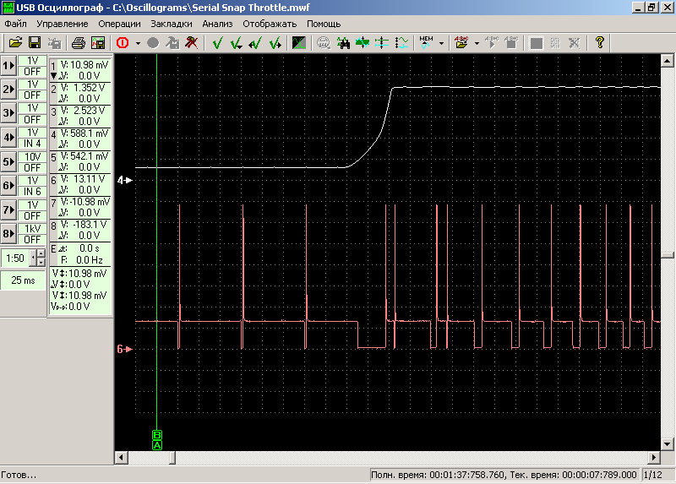
Асинхронный режим впрыска

